Slide 1
Министерство науки и высшего образования Российской Федерации
Федеральное государственное бюджетное образовательное учреждение высшего
образования «Казанский национальный исследовательский технологический
университет» (ФГБОУ ВО «КНИТУ»)
КУРСОВОЙ ПРОЕКТ
ПО ДИСЦИПЛИНЕ :
ВИЗУАЛЬНОЕ ПРОГРАММИРОВАНИЕ
НА ТЕМУ: РАЗРАБОТКА ПРОТОТИПА ИНФОРМАЦИОННОЙ СИСТЕМЫ
"УЧЕТ ЗАКАЗОВ РЕСТОРАНА"
ВЫПОЛНИЛ: СТУДЕНТ ГРУППЫ 4371-21 РАХМАТУЛЛИНА М.Р.
ПРОВЕРИЛ: ДОЦЕНТ КАФЕДРЫ ИСУИР МАНГУШЕВА А.Р.
Казань, 2020 г

Slide 2
ЦЕЛЬ ПРОЕКТА
АВТОМАТИЗАЦИЯ
Создание такой системы, которая позволила бы добиться автоматизации в сфере обслуживания.
ПОВЫШЕНИЕ КАЧЕСТВА ОБСЛУЖИВАНИЯ
Разработанная система позволит сократить время на обслуживание клиентов и не допускать неточностей.
КОНТРОЛЬ
Данная система позволит контролировать сотрудников и снизить вероятности обмана
с их стороны
2

Slide 3
СФЕРА ПРИМЕНЕНИЯ СИСТЕМЫ
Некий ресторан, в котором необходимо
автоматизировать оформление и расчёт заказов.
Рассмотренный ресторан предоставляет клиентам блюда определенных разделов: холодные закуски, супы, горячие блюда, гарниры, салаты, десерты, напитки.
В каждом заказе может быть указано несколько наименований блюд разного количества.
Руководству ресторана необходимо автоматизировать оформление заказов, подсчет итоговой суммы каждого заказа, в котором автоматически делается скидка в “счастливые часы” .
3

Slide 4
ЗАДАЧИ СИСТЕМЫ
оформление заказов
подсчет итоговой суммы заказа
предоставление скидки в определенные часы
учет по сотрудникам, блюдам и скидкам
5

Slide 5
РАЗРАБОТКА
4

Slide 6
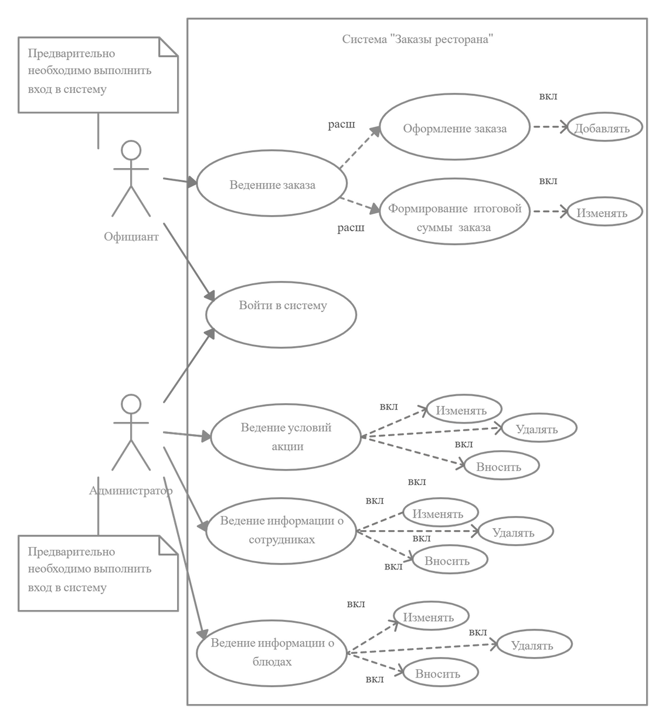
Этап I. Разработка
диаграммы
использования
6

Slide 7
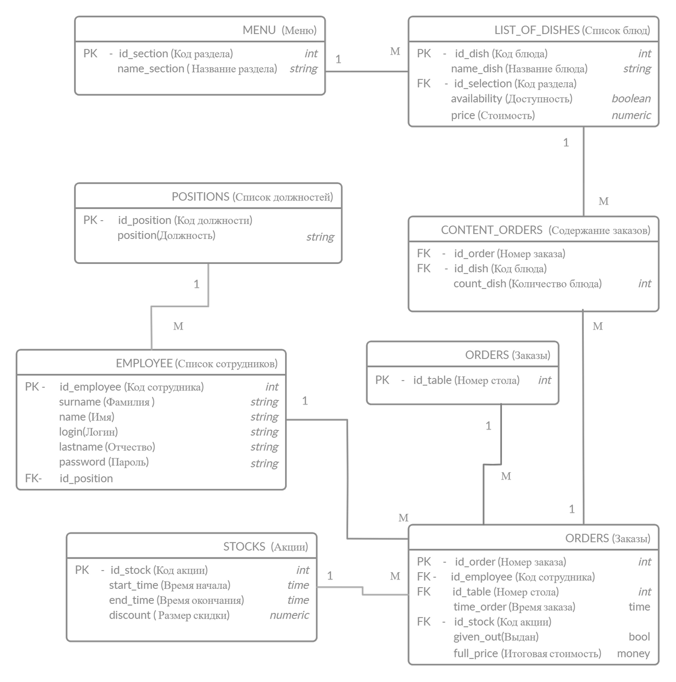

Этап II. Разработка
базы данных
7

Slide 8
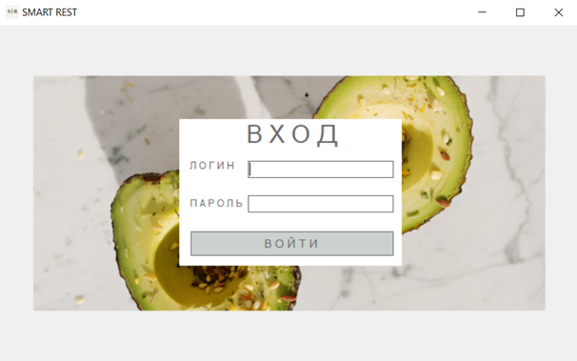
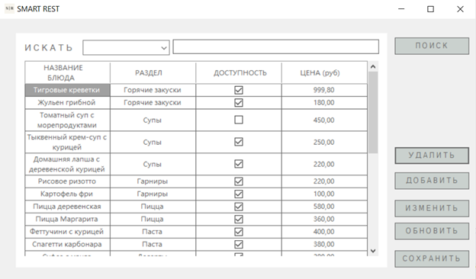
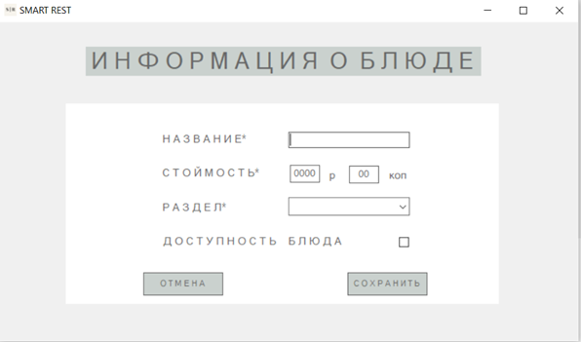
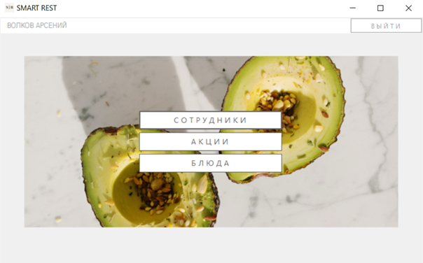
Этап III. Разработка макетов системы
8

Slide 9
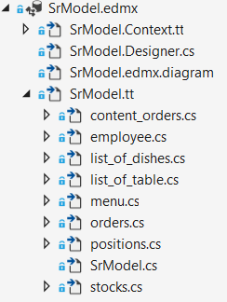
Этап III. Разработка программной части системы
Средства для разработки программной части
МОДЕЛЬ ADO.NET
Npgsql
EntityFramework6.Npgsql
9

Slide 10
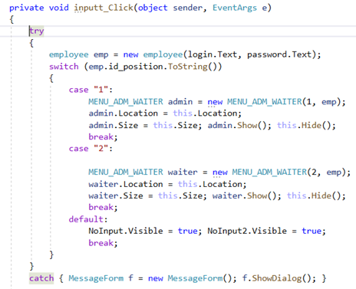
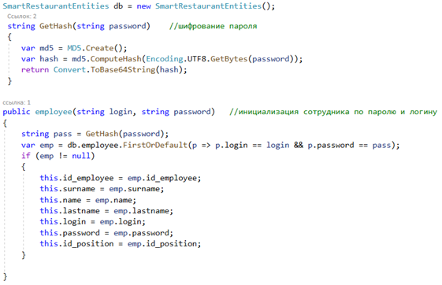
Этап III. Разработка программной части системы
Разработка программного кода
Обработчик кнопки входа
Конструктор сущности "Сотрудник"
10

Slide 11
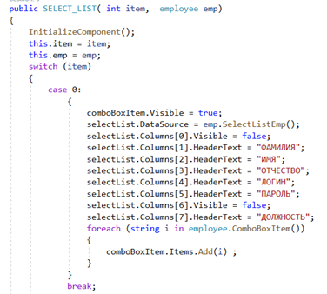
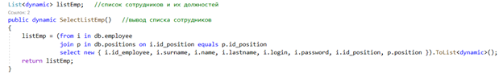
Этап III. Разработка программной части системы
Инициализация формы со
списком сотрудников
Метод вывода
всех сотрудников
11

Slide 12
ЗАКЛЮЧЕНИЕ
В данном курсовом проекте была разработана система для учета заказов для некоторого ресторана, которая позволяет автоматизировать оформления заказов, а также
безошибочного рассчитывать итоговую сумму заказов с учетом скидки.
Системы автоматизации ресторанного бизнеса в будущем станут еще более функциональными, а число использующих их заведений обязательно будет расти. Ведь в данных системах реализована и функциональность для решения разного рода задач для этой сферы бизнеса.
12

